Slide 1


VALUE WORKSHOP
{NAME} // {PNAM}
IN01
OSLO, 26. januar 2022

Slide 2
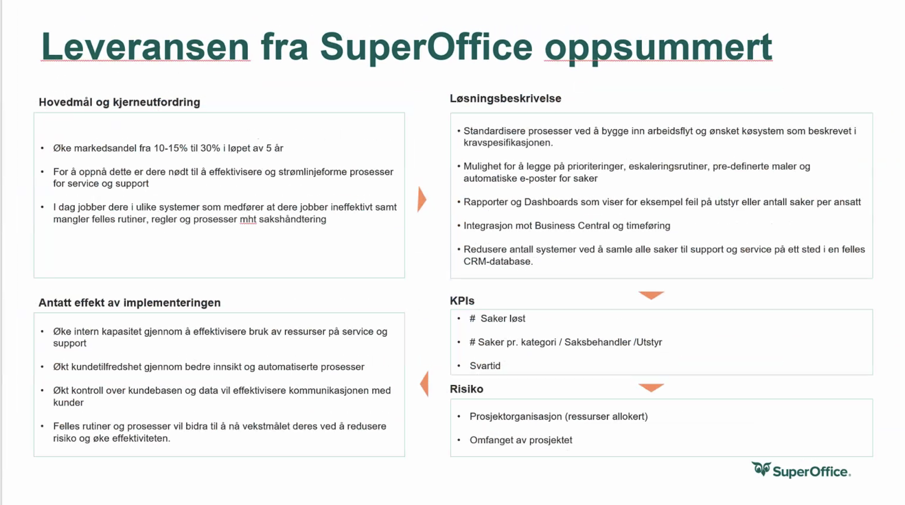
FORMÅL
LEVERANSER
SUKSESSKRITERIER
Overordnede KPIer
SUKSESSFAKTORER
Notes:
NB: DENNE KUN TIL INTERN BRUK

Slide 3
Agenda
09:00 – 09:15 | Velkommen og introduksjon
09:15 – 09:45 | Presentere formål, omfang og plan for prosjektet
09:45 – 10:15 | Definere suksesskriterier for prosjektet
09:45 – 10:15 | Sette prosjektorganisasjon og møtestrukturer
10:15 – 10:50 | Kartlegge 4-5 viktigste KPIer som organisasjonen navigerer og prioriterer etter
10:50 – 11:00 | Oppsummering og veien videre

Slide 4
FORMÅL MED
VALUE WORKSHOP

Slide 5

Formål med Value workshop
Skape enighet om hvorfor vi setter i gang dette initiativet – Hvorfor gjør vi dette og hvordan støtter det strategien​?
Skape felles forståelse for og sterk forankring av prosjektets omfang og leveranser i ledergruppen​. Når kan vi si at prosjektet har vært en suksess?
Skape felles bilde av de viktigste 4-5 KPI som forretningen navigerer og prioriterer ut ifra sammen med ledergruppen.

Slide 6
VÅR TILNÆRMING TIL
CRM IMPLEMENTERING & ADOPSJON
Notes:
Gi kunden en ide om hvorfor vi jobber som vi gjør og hva som blir fokus gjennom prosjektet.

Slide 7
Vår tilnærming til CRM implementering og adopsjon
Det er primært 3 grunner til at CRM ikke leverer iht forventet ROI:
Manglende kommersiell strategi
Vet vi hvilke markeder og segmenter vi skal vinne, hvilke produkter og tjenester som vil bidra til det, og hvordan det skal gjennomføres?
Manglende brukeradopsjon
Tilpasser vi arbeidsprosessene slik at de understøtter strategien og er den nye måten å jobbe på akseptert av brukerne/ansatte?
Manglende endringsledelse
Har brukerne en klar oppfatning av hvilken verdi CRM skaper og hvordan den vil hjelpe dere med å realisere strategien?
2 av 3 CRM- implementeringer greier ikke å realisere potensialet i investeringen
Source Harvard Business Review

Slide 8


CRM & Strategi
Vi sørger for at CRM er i tråd med deres strategi
ØKT VERDISKAPNING
ØKT KUNDETILFREDSHET
CRM STRATEGI
Fra fokus på TEKNOLOGI…
ØKT LEVETID PÅ KUNDENE
…til å inkludere BRUKERADFERD og ARBEIDSPROSESSER – for sammen kunne nå de strategiske målene

Slide 9
For å skape vedvarende effekt må vi jobbe både med å etablere struktur og endring i atferd
Strukturere prosesser, rutiner og programmer
Sikre vedvarende endring i adferd
Etablere tydelige prosesser, rutiner og programmer med aktiviteter som gir verdi både for kunde og ansatt, for å sikre en god kundeopplevelse.
Definere faser med tydelige bekreftelser om hvor i prosessen kunden befinner seg.
Tydeliggjøre hvilke støtteverktøy den ansatte kan benytte i hverdagen.
Sette møtestrukturer for å sikre at vi leverer verdi i alle ledd.
Designe og implementere verktøy som påvirker atferd til den ansatte
Definere KPI, insentiver og dashboards for å målrette samtaler og aktiviteter
Distribuere SuperOffice rutineguider og håndbøker
Sikre at organisasjonen selv er i stand til å lære opp egne ansatte og implementere rutiner

Slide 10
KPI’er i sentrum for design av løsning
KPI’ene er helt sentrale i måten vi designer prosessen og utvikler løsningen, derfor gjør vi dette tidlig i en verdi workshop med ledelsen
Innledningsvis identifiseres de 4-5 viktigste KPI’er med ledelsen. Disse KPI’er blir da sentrale i måten vi designer og utvikler løsningen.
Med utgangspunkt i eksisterende rapportering definerer vi hvilke datapunkter og dashboards vi trenger for å støtte denne strukturen.
Vi definerer målepunkter for å sikre at adferden faktisk tilpasser seg den ønskede aktivitet i SuperOffice.
Deretter etablerer vi forståelse for samtalene rundt dashboards som sikrer en positiv utvikling av medarbeidere og resultatskaping.
Med utgangspunkt i eksisterende møtestruktur etableres en tydelig ramme rundt de samtalene, på tvers av teams og i ledelsen.
Notes:
Målepunkter handler om leading og lacking KPIs

Slide 11
Dette oppnår vi sammen gjennom vår implementeringsmetodikk
01
IDENTIFY
02
INITIATE
03
DESIGN
04
IMPLEMENT
05
ONBOARDING
IDENTIFISERE BEHOV OG LØSNINGENS INNHOLD
KONKRETISERING OG INITIERING AV PROSJEKTET
SPESIFIKASJON OG DESIGN AV LØSNING
KONFIGURERE OG REALISERE LØSNINGEN
SØRGE FOR VARIG EFFEKT
Kartlegge og spesifisere kundens behov og løsningens innhold. Innhente informasjon for å kunne gi kunden et estimat på løsningen og en realistisk tidsplan. Kunden får tildelt prosjektleder hos SuperOffice.
Konkretisering av formål, styrende KPI’er, prosjektets omfang og organisering av prosjektet. Vi sørger for at prosjektet forankres i ledelsen og at det mobiliseres et kjerneteam.
Gjennomføring av workshops for sammen å enes om KPI’er, arbeidsprosesser og behov som skal understøttes av SuperOffice.
Dette vil danne grunnlag for design av løsning men også automatiseringer og videre opplæring.
Gjennomføring av ulike workshops for å tilfredsstille spesifikke behov som f.eks. data import, integrasjoner, automatiseringer, maler m.m.
Sikre at organisasjonen er klar til å fasilitere endringsreisen og opprettholde varig effekt av SuperOffice gjennom workshops og brukeropplæring.

Slide 12

SPØRSMÅL 1
HVA ER FORVENTNINGENE DINE TIL PROSJEKTET?
SPØRSMÅL 2
HVA VIL VÆRE DITT PERSONLIG BIDRAG?

Slide 13
FORMÅL, OMFANG & PLAN
FOR PROSJEKTET

Slide 14
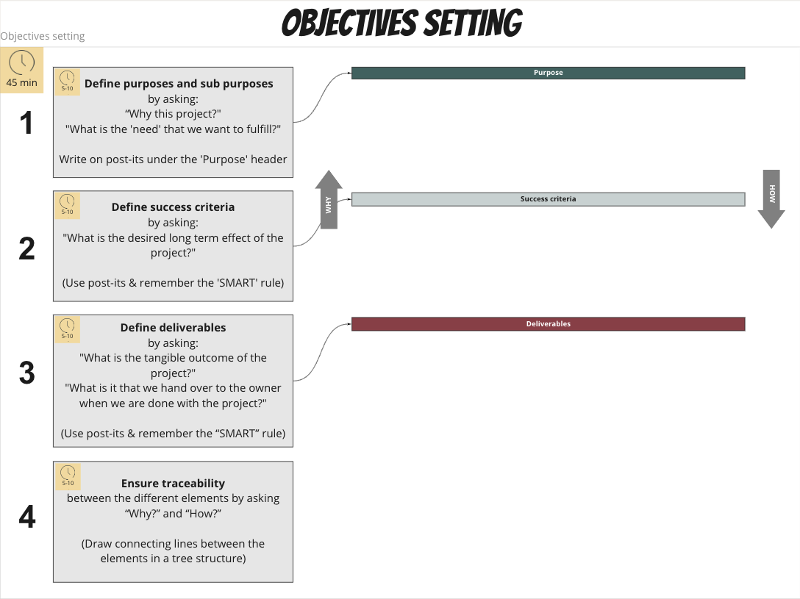

Formål
Hvorfor setter vi i gang dette prosjektet?
Fyll inn informasjon fra SSM her
Notes:
Hent og baser formål med prosjektet fra SSM Løsningsbeskrivelse.
Grunnlaget for denne skal allerede være utarbeidet av salg.
Vårt ønske er at denne utarbeides av selger og konsulent i handover for å skape en felles forståelse for prosjektet.
Tenk igjennom følgende:
Hvorfor iverksetter vi dette prosjektet?
Hva skal vi løse?

Slide 15
Vi gjennomfører dette sammen med dere
Vi sørger for at CRM er i tråd med deres strategi
INITIATE
DESIGN
IMPLEMENT
ONBOARDING
U XX-XX
U XX-XX
U XX-XX
U XX-XX
KONKRETISERE OG MOBILISERE PROSJEKT
CO-CREATIVE WORKSHOPS FOR SPESIFISERING AV DESIGN
UTVIKLING OG IMPLEMENTERING
ADOPSJON OG OPPLÆRING
VALUE WORKSHOP
Ledergruppe / Styringsgruppe
AVDELING
KICK-OFF
Kjerneteam
AVDELING
INTEGRATIONS
SCRIPTING
DATAIMPORT
ETC
KPI WORKSHOP
Kjerneteam
WORKFLOW WORKSHOP
Kjerneteam
ONBOARDING MEETING
Kjerneteam
CONFIGURATION WORKSHOP
Kjerneteam
TRAINING PROGRAMS
Brukere
PROTOTYPEVISNING
Kjerneteam
TRAIN THE TRAINER
Blackbelts
GO-LIVE
Bistand og støtte den dagen løsningen settes i drift
AVDELING
AVDELING
AVDELING
KJERNETEAM
STYRINGSGRUPPEMØTE (HVER MND)
Notes:
Grunnlaget for denne skal allerede være utarbeidet av salg i tilbudspresentasjonen.
Vårt ønske er at denne utarbeides av selger og konsulent i handover for å skape en felles forståelse for prosjektet.
Avdleingsboksene kan benyttes til prosesser, avdelinger osv. Avhengig av hvordan prosjektet ditt ser ut.

Slide 16
Prosjektleveranser
Hva leverer vi gjennom dette prosjektet?
UKE 1 | Enighet med ledelsen om hvorfor vi gjør dette og hvordan dette støtter strategien. Felles forståelse for prosjektets omfang og leveranser, samt være enige om de viktigste KPIene som forretningen navigerer etter.
UKE 2 | Kjerneteam har en felles forståelse av prosjektets omfagn, leveranser og nøkkel KPI. Prosjektorganisasjonen er definert og mobilisert før design-fasen.
UKE 3
UKE 4
UKE 5
UKE 6
UKE 7
UKE 8
UKE 9
Notes:
Sette forventinger til hva prosjektet skal levere og når. Er det realistisk timeframe? Få aksept av ledergruppen.

Slide 17
Q&A

Slide 18
HVORDAN LYKKES VI
MED DETTE PROSJEKTET
OG NÅR KAN VI SI AT
DET HAR VÆRT EN SUKSESS?
Notes:
Suksessfaktorer er forhold som må ligge til rette for at prosjektresultatet skal oppfattes som vellykket. Suksessfaktorer må ikke forveksles med suksesskriterier. Suksesskriteriene er knyttet til prosjekts mål og kan regsitereres etter at prosjektet er avsluttet.

Slide 19
SUKSESSFAKTORER
Definisjon:
Suksessfaktorer er forhold som må ligge til rette for at prosjektresultatet skal oppfattes som vellykket. Suksessfaktorene observeres og påvirkes under selve prosjektgjennomføringen.
En vektlegging av suksessfaktorene under prosjektets gjennomføring øker sannsynligheten for et vellykket resultat.

Slide 20
Suksessfaktorer for prosjekt
Hvordan kan vi tilrettelegge for at dette prosjektet blir en suksess?
Suksessfaktorer for prosjektet
Risikofaktorer:
Legg inn punkter kartlagt i SSM
Notes:
Hva kan vi oppnå med faktor VS risk?
Bevisstgjøring hos ledelsen tid, ressurser, bidrag osv
De ansatte må få tid til å jobbe med det
Sette realistiske deadlines for prosjektets leveranser
Hva må ligge til rette for å lykkes med leveransene. Er leveransene avhengig av at andre prosjekter ferdigstilles osv?
Medvirke til valg av kjerneteammedlemmer
Når passer det bra – når passer det mindre bra?

Slide 21
Diskuter hva som vil være de viktigste suksessfaktorer for dette prosjektet
Gruppeøvelse

Slide 22
SUKSESSKRITERIER
Definisjon:
Et suksesskriterium er et parameter, en indikator eller en verdi som måles eller registreres for å avgjøre om et prosjekt er suksessfullt eller ikke. Suksesskriteriene er knyttet til prosjekts mål og kan registereres etter at prosjektet er avsluttet.

Slide 23
Hva er den langsiktige effekten av å gjennomføre dette prosjektet
Insert words here...
Notes:
Hentes fra Løsningsbeskrivelse og kan knyttes mot “Antatt effekt av implementeringen»

Slide 24
Hva skal være våre suksesskriterier og hvordan kan vi måle det?
Gruppeøvelse

Slide 25
PROSJEKTORGANISASJON & MØTESTRUKTUR

Slide 26
Prosjektorganisering
STYRINGSGRUPPE
Eier prosjektet
PROSJEKTLEDERE
Leder prosjektet
KJERNETEAM
Utfører prosjektet
REFERANSEGRUPPE
Bidrar til prosjektet
Overordnet ansvarlig for prosjekt og skape visjon for prosjekt
Fjerner evt. interne blokkeringer for å sikre fremdrift for prosjektet
Ansvarlig for leveranse og fremdrift
Ansvarlig for «dag til dag støtte» for prosjektaktiviteter / prosjektleveranser
Coache prosjektdeltakere
Eskalere problemer til styringsgruppen
Utføre dag-til-dag prosjektaktiviteter / -oppgaver
Involvering av stakeholders
Skape resultater i hver fase
Bidra med erfaring og kompetanse
Bidra med innsikt og innovative tilganger til å løse problemstillinger
Utfordre prosjekter med erfaring og kompetanse
Forventet tidsbruk i prosjektet
2 timer / mnd
Forventet tidsbruk i prosjektet
6-8 timer / uke
Forventet tidsbruk i prosjektet
2-5 timer / uke
Forventet tidsbruk i prosjektet
Ved behov

Slide 27
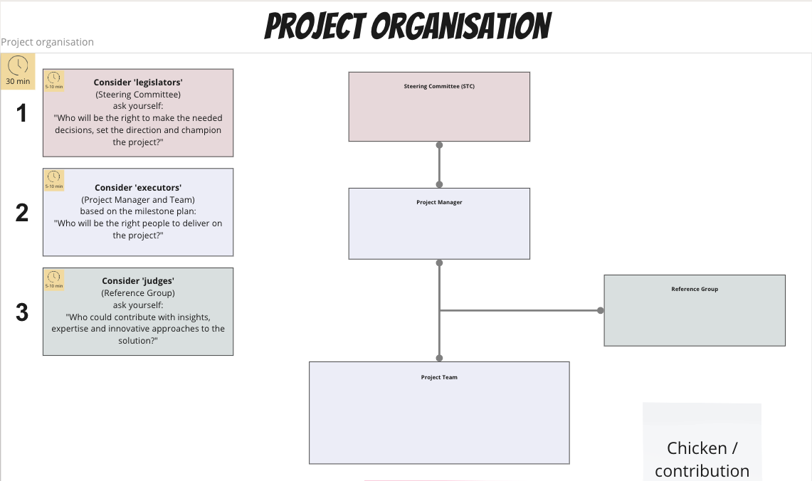
La oss definere prosjektgruppen sammen
STYRINGSGRUPPE
Eier prosjektet
Navn på personer og stilling
  !
  Hvem fra {name} bør være delaktige i dette prosjektet?
  Vi har stor tro på co-creation og derfor inkluderer vi medarbeidere fra alle nivåer i prosessen
PROSJEKTLEDERE
Leder prosjektet
REFERANSEGRUPPE
Bidrar til prosjektet
Navn på personer og stilling
Navn på personer og stilling
KJERNETEAM
Utfører prosjektet
Navn på personer og stilling

Slide 28
Vi trenger innspill fra dere for å sikre optimal møtestruktur
Vi planlegger å kjøre workshops – la oss booke datoer med en gang!
Er det andre nøkkelpersoner i organisasjonen som vi bør knytte til prosjektet?
Workshops
Nøkkelpersoner
Hvor ofte møtes vi i styringsgruppen? La oss booke datoer med en gang!
Er det avhengigheter i organisasjonen som vi må være oppmerksomme på?
Møtefrekvens
Avhengigheter

Slide 29
KARTLEGGING AV DE VIKTIGSTE KPI’ER {name} NAVIGERER & PRIORITERER ETTER

Slide 30


However beautiful the strategy, you should occationally look at the results…
Winston Churchill

Slide 31
Hvilken CRM strategi følger
{name}?

Slide 32

Hvor planlegger dere å skape vekst?
Kundens
verdi
Selge mer til
eksisterende kunder
Kundeportefølje
Vinne nye kunder
Redusere
kundefrafall
Relasjonens levetid
Avvikle
ulønnsomme kunder
Sitat: CRM handler om å maksimere selskapets verdi ved å systematisk utvikle kundeporteføljen
Kilde: MarkUp Consulting
Notes:
…når det gjelder kunder så måles de i hvor mye de kjøper av dere over hvor lang tid – ulike virksomheter
Enten dere har den ene eller andre strategien – må det rekrutteres.. Og beholdes kunder
Når dere gjør dette må dere etterhvert prioritere ; da velger dere å legge ned innsats på de kundene som har størst potensiale
Og velger bort de som ikke er lønnsomme for dere

Slide 33
Eksempler på KPIer
Overordnede eks
Kundeprogram
Kundereisen
Marketing Nøkkeltall
Salg Nøkkeltall
Service Nøkkeltall
Kundekategorier
Kundeprofil
Aktiviteter gjennomført
Glemte kunder
NPS score
Forbedre områder innen og mellom: Marketing, Salg, Service
Automasjon: Kampanjer, Samtykkehåndtering, Selvbetjening
Utvidelse: Chat, Forms, Scripts,
Mails sendt
Åpningsrate
Klikkfrekvens (CTR)
Bounce
# Innkommende leads
Konvertering til salg ($)
Gjennomsnittsalg
Tilbud sendt
Tilbud tapt/vunnet
Konkurrentanalyse
Pipeline Management
# Aktiviteter
# Innkommende saker
# Saker løst
# Saker pr. kategori / saksbehandler
Svartid
FAQ’s brukt
Notes:
CRM er ikke programvare – det er strategi – det er å ha bestemt seg for hva som virker for dere – og å ha satt beste praksis i system.

Slide 34
KPI kriterier
Husk at en KPI skal være SMART
S
M
A
R
T
SPECIFIC
Vær spesifikk om hva dere forventer å oppnå.
MEASURABLE
Bruk målbare verdier for å gjøre det enklere å synliggjøre resultatet.
ACCEPTED
Sørg for at KPIene er akseptert av alle involverte.
REALISTIC
Sørg for at målene er realistiske og praktiske mulig å gjennomføre, samtidig som det skal være noe å strekke seg etter.
TIME-BOUND
Angi en realistisk tidsramme for målet.

Slide 35

KPI’er vi allerede har kartlagt med dere
Fyll inn KPI’er avdekket i SSM:
Øke omsetningen 5% innen 2022.
Øke resultatet
Øke kundetilfredshet

Slide 36
Hva definerer dere som de 4-5 viktigste KPI hos {name}?
Diskuter følgende i gruppen
Gruppeøvelse (15 min): Grupper og prioriter de 4-5 viktigste KPI og sørge for at de støtter strategien.
Husk å kvalitetssikre KPI:
Er det kontinuitet i dataene?
Er det pålitelig data?
Er det mulig å måle på data?
Er det mulig å forecaste på data?
Gruppeøvelse
Notes:
BENYTT DENNE OM KPI ER KARTLAGT FRA FØR

Slide 37
Hva definerer dere som de 4-5 viktigste KPI hos {name}?
Diskuter følgende i gruppen
Individuelt (10 min):
List opp hva du mener er de 4-5 viktigste KPI til {name}.
Gruppeøvelse (15 min): Grupper og prioriter de 4-5 viktigste KPI og sørge for at de støtter strategien.
Husk å kvalitetssikre KPI:
Er det kontinuitet i dataene?
Er det pålitelig data?
Er det mulig å måle på data?
Er det mulig å forecaste på data?
Gruppeøvelse
Notes:
BENYTT DENNE OM KPI IKKE ER KARTLAGT ELLER KUNDEN HAR BEHOV FOR Å DEFINERE KPIER

Slide 38
Neste steg...
Hva skjer nå?
INITIATE
DESIGN
IMPLEMENT
ONBOARDING
U XX-XX
U XX-XX
U XX-XX
U XX-XX
KICK-OFF
X timers workshop med kjerneteam
Skape felles forståelse av prosjektets omfang, leveranser og nøkkel KPI.
Definere organisering av prosjektet og mobilisere kjerneteam.
Forberede designfasen (Hva trenger vi fra de - hvem ønsker vi at skal delta).
KONKRETISERE OG MOBILISERE PROSJEKT
CO-CREATIVE WORKSHOPS FOR SPESIFISERING AV DESIGN
UTVIKLING OG IMPLEMENTERING
ADOPSJON OG OPPLÆRING
VALUE WORKSHOP
Ledergruppe / Styringsgruppe
AVDELING
KICK-OFF
Kjerneteam
AVDELING
WORKFLOW WORKSHOP
Kjerneteam
INTEGRATIONS
SCRIPTING
DATAIMPORT
ETC
KPI WORKSHOP
Kjerneteam
ONBOARDING MEETING
Kjerneteam
CONFIGURATION WORKSHOP
Kjerneteam
TRAINING PROGRAMS
Brukere
PROTOTYPEVISNING
Kjerneteam
TRAIN THE TRAINER
Blackbelts
GO-LIVE
Bistand og støtte den dagen løsningen settes i drift
AVDELING
AVDELING
AVDELING
KJERNETEAM
STYRINGSGRUPPEMØTE (HVER MND)
Notes:
Grunnlaget for denne skal allerede være utarbeidet av salg i tilbudspresentasjonen (NY VERSJON AV DENNE KOMMER).
Vårt ønske er at denne utarbeides av selger og konsulent i handover for å skape en felles forståelse for prosjektet.
Avdleingsboksene kan benyttes til prosesser, avdelinger osv. Avhengig av hvordan prosjektet ditt ser ut.

Slide 39
+/-
Vi ønsker kort å evaluere hva som fungerte bra i dagens økt og hvordan vi kan bli enda bedre neste gang...

Slide 40
Gleder oss til videre samarbeid!

